Slide 1
Restore-films
Tim: TG08.1 ReStore-Films
Ak. god. 2025./2025.

Slide 2
Sadržaj
Članovi tima
Cilj projekta
Analiza i oblikovanje sustava
Zahtjevi
Arhitektura
Organizacija rada
Iskustva

Slide 3
Članovi grupe
Imena članova i odgovornosti
Voditelj tima:
Petar Majić (petar.majic@fer.unizg.hr) - Full-stack programer, dokumentacija
Backend programeri:
Lucija Kukavica (lucija.kukavica@fer.unizg.hr)
Anastazija Čelar (anastazija.celar@fer.unizg.hr)
Matej Šimek (matej.simek@fer.unizg.hr)
Frontend programeri:
Zvonimir Kilić (zvonimir.kilic@fer.unizg.hr)
Amalija Mustapić (amalija.mustapic@fer.unizg.hr)
Leon Vuk (leon.vuk@fer.unizg.hr)
Notes:
Just list no need to elaborate in this stage!

Slide 4
O projektu
1. Problem ? Rješenje
Problem: Komplicirano upravljanje filmskim materijalom i metapodacima.
Rješenje: Aplikacija za pohranu, organizaciju i optimizaciju digitalizacije arhivskog sadržaja.
2. Glavna svrha ? Funkcionalnosti
Svrha: Organizacija i optimizacija digitalizacije filmskog sadržaja.
Funkcionalnosti:
Upravljanje filmskim metapodacima.
Skeniranje bar kodova.
Grupiranje snimaka.
Generiranje izvještaja.
3. Konkurencija ? Prednost
Postoje slični alati za medije, ali nisu specifično usmjereni na filmske trake.
Naša aplikacija nudi jedinstveno i optimalno grupiranje filmskih snimaka.
Notes:
Navedite samo svoju viziju projektne ideje...

Slide 5
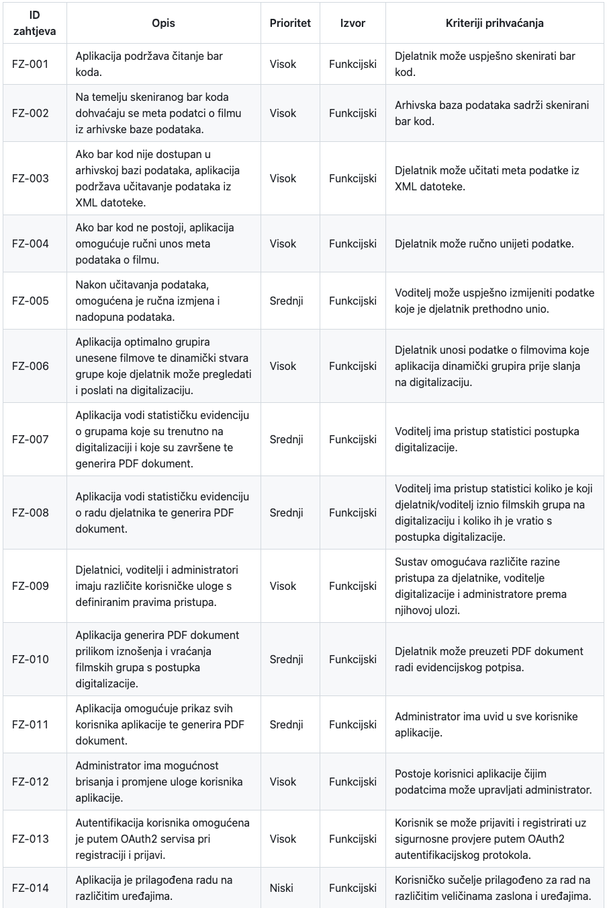
Pregled zahtjeva
Funkcionalni zahtjevi

Slide 6
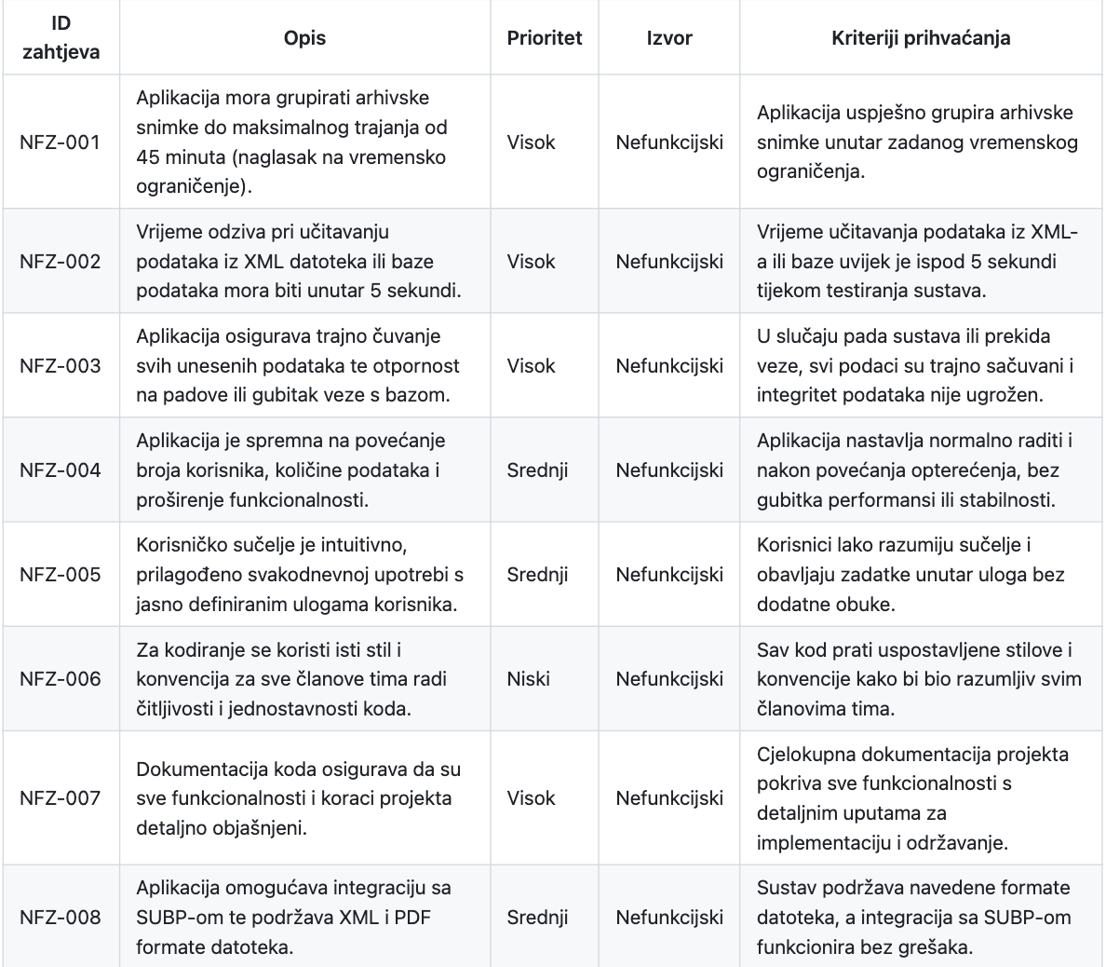
Pregled zahtjeva
Nefunkcionalni zahtjevi

Slide 7
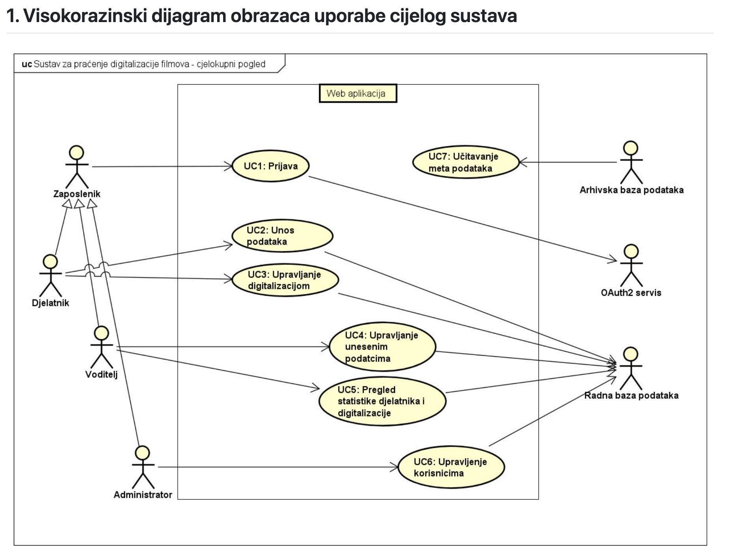
UML dijagram obrazaca uporabe

Slide 8
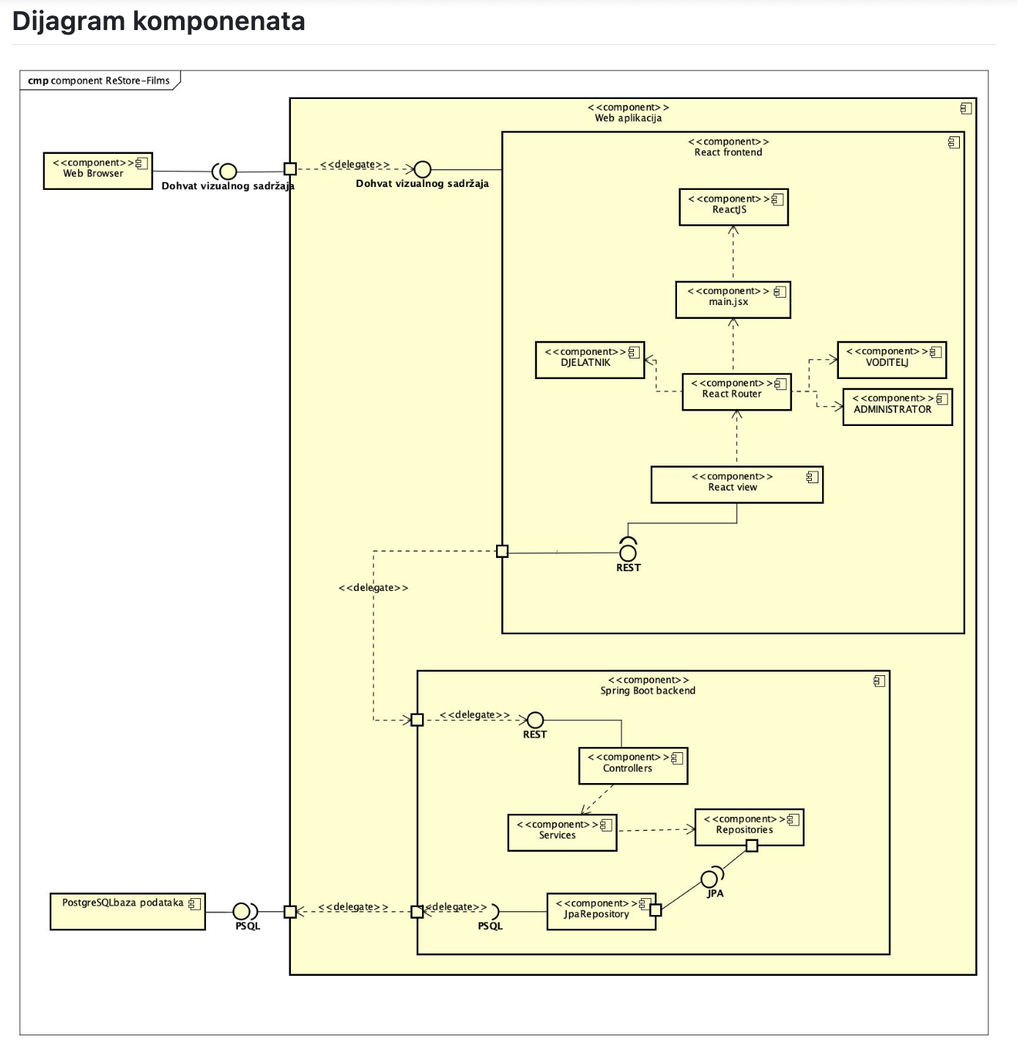
Arhitektura sustava

Slide 9
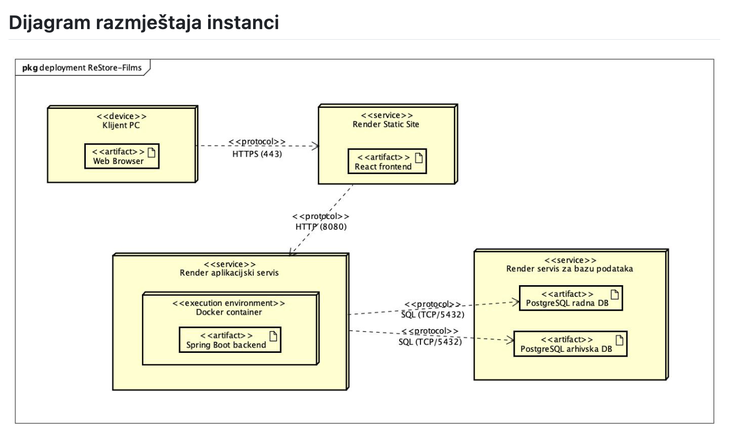
Arhitektura sustava

Slide 10
Ispitivanje
Komponente povezane s korisnicima:
Dodavanje korisnika
Provjera dupliciranih e-mailova
Dohvaćanje korisnika prema e-mailu
Komponente filmske trake:
Dodavanje filmske trake
Provjera nepronađenih filmova
End-to-End (E2E) testovi:
Prijava korisnika (ispravna i neispravna)
Provjera lozinke
Komponenta za skeniranje bar kodova (BarcodeScanner):
Dodavanje novog filma
Provjera dupliciranja filma
Komponenta digitalizacije:
Filtriranje prema statusu digitalizacije.
Promjena uloge korisnika

Slide 11
Korišteni alati i tehnologije
Izrada aplikacije:
Backend:
Jezik: Java
Radni okvir: Spring Framework
Baza podataka: PostgreSQL
Frontend:
Jezik: JavaScript (ReactJS)
Radni okvir: React Router, React
Integracija: Render (deploy)
Ispitivanje:
Junit, Selenium
Dokumentacija:
Format: Markdown
Github Wiki
Komunikacija:
Alati za suradnju: Discord, Microsoft Teams, WhatsApp
Razmjena podataka: REST API, JSON format
Upravljanje projektom:
Alati za upravljanje: GitHub Issues
Kontrola verzija: Git, GitHub

Slide 12
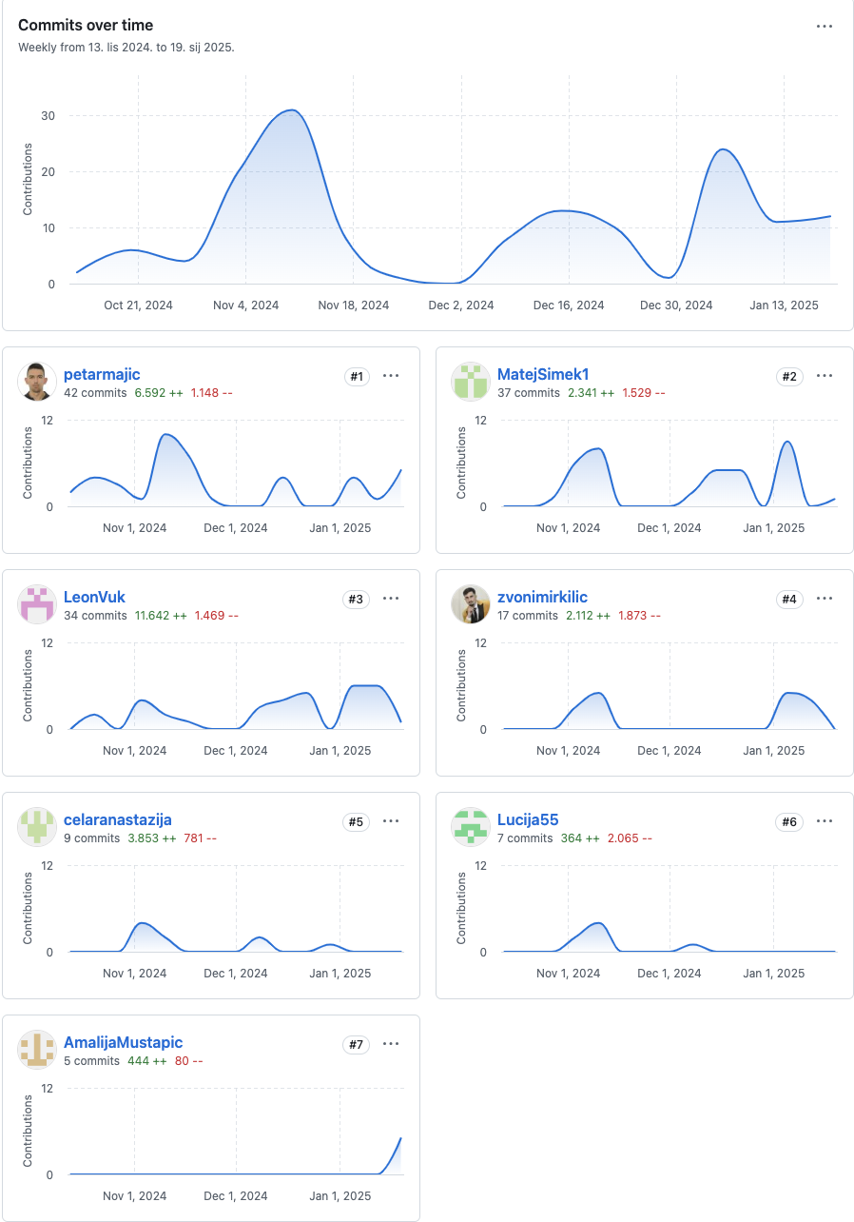
Organizacija rada
Baza podataka:
Dizajn i dijagrami: Lucija i Anastazija
Adminstrator: Petar
Backend programeri:
Matej, Petar, Lucija, Anastazija
Frontend programeri:
Leon, Zvonimir, Amalija
Deploy:
Petar
Testiranje
Petar, Amalija
Dokumentacija
Svi po malo ☺

Slide 13
Demonstracija aplikacije
Pokazati ključne funkcionalnosti uživo.

Slide 14
Zaključak
Naučene lekcije
Što je bilo dobro:
Timska suradnja i komunikacija
Dobro usklađivanje backend i frontend dijela aplikacije
Što je moglo biti bolje?
Bolja koordinacija verzija u Git-u
Bolja organizacija vremena

